Slide 1
Africká, orientální a islámská kuchyně

Slide 2
Specifikace africké kuchyně
Africká kuchyně je v souhrnu patrně nejvíce různorodou kuchyní na světě. Zahrnuje nejen původní způsoby přípravy jídel, velmi silně ovlivněna koloniálními gastronomickými zvyky z Holandska, Anglie, Francie.
Sever Afriky nese kulinářské stopy středomoří (grilování různých druhů mas, olivový olej, zelenina), střed kontinentu je ve znamení dušených mas s kořením.
Široké používaní velmi aromatických druhů koření je vůbec hlavním znakem celé africké kuchyně, z nichž nejtypičtější je pastová směs koření Harissa.

Slide 3
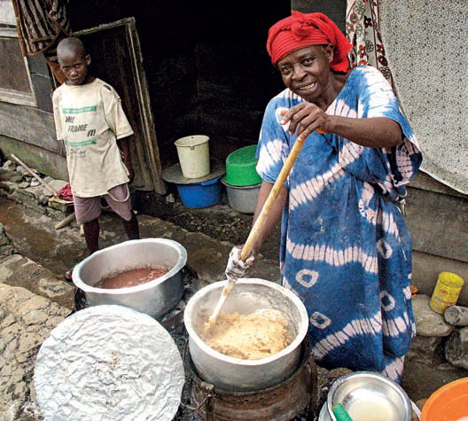
Přílohy tvoří důležitou zasycující složku jídla, např. ve východní části Afriky je dosažitelnost masa těžká a proto různé druhy zeleninových a obilninových kaší (např. kaše fufu) tvoří velmi důležitou složku denního jídelníčku.
V Arabských muslimských zemích se dodržují pravidla koránu a stravování je tomu podřízeno. Jsou vyloučeny některé skupiny potravin (např. maso vepřové) a také denní a sváteční režim přijímaní stravy se řídí pravidly halalu.
Každá část Afriky má svá typická jídla a velmi odlišný je i způsob stravování. Bývalý koloniální charakter různých částí Afriky způsobuje, že zde můžete snadno narazit na typická jídla např. indická nebo anglická.

Slide 4
Severoafrické země kolem Středozemního moře (jako Egypt, Maroko, Alžírsko, Tunis) ale i země islámské (Saudská Arábie, Irák, Irán, Jordánsko, Kuvajt, Jemen, Sýrie) se opírají o tyto základní pravidla:
Přísné dodržovaní pravidel koránu při stolovaní.
Příprava jídla po starobylém zvyku pouštních beduínů.
Nutnost uchovávaní potravin v extrémních přírodních podmínkách.
U základních složek jídel se jedná vždy o potraviny, které v pouštních podmínkách bylo možné snadno a bez úhony přepravovat. Jsou to zejména luštěniny (hrách, čočka a fazole), které se po dávném způsobu vaří ve větších nádobách, s přidáním zeleniny nebo masa, na způsob německého ajntopfu, ze pšenice se peče arabsky chléb „Pita“, nezbytná příloha všech jídel. Chléb zde slouží často jako součást stolovaní – podávají se na něm jídla, jídlo se do něj balí, slouží namísto příboru, je univerzální přílohou.

Slide 5
Příkladem je tradiční arabské jídlo (podle pověsti oblíbené jídlo proroka Mohameda) „Tharid“, vařené maso zabalené do srolované placky pšeničného chleba.
Obilniny slouží jako základní surovina pro přípravu těstovinových příloh k jídlům, jako jsou „Bulgur“ (druh drcených pšeničných zrn, podobný našim kroupám, součást známého jídla Pilaf), nebo i v Evropě známý „Cous-cous“ je nahrubo mletý pšeničný produkt, podobný zrnkům rýže. Mele se z pšenice, nebo také na jihu Afriky z prosa. V kuchyni se pouze ohřívá nad párou (nevaří se) a slouží jako samostatný pokrm s masem nebo zeleninou, nejčastěji je však oblíbenou přílohou jídel.
Maso je ve vnitrozemské Africe stále vzácné a je dosud znakem bohatství hostitele. Připravuje se hlavně maso velbloudí, skopové a kozí. Na pobřeží kontinentu je základem maso rybí a mořské plody, prodávané vždy ráno na místních tržnicích.

Slide 6
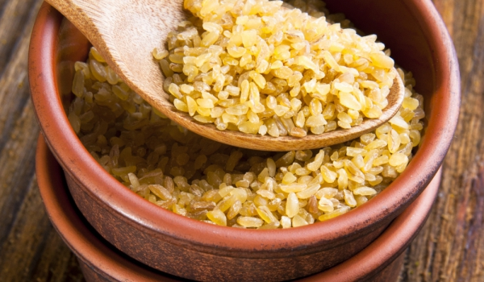
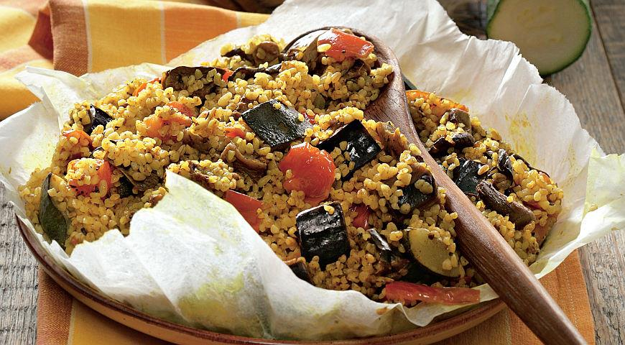
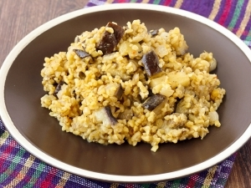
Bulgur, kuskus

Slide 7
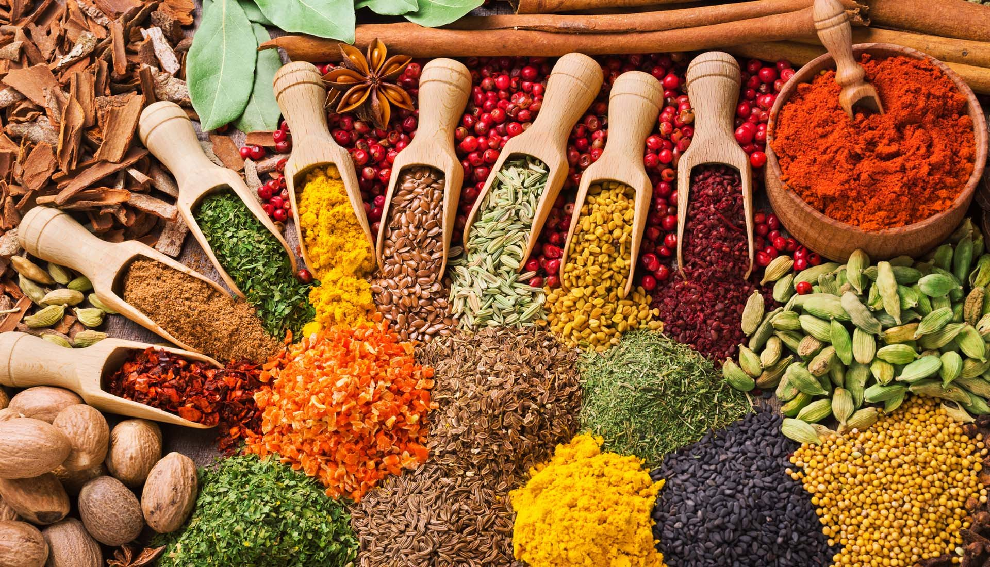
Jídla jsou výrazně kořeněná, oblíbeným kořením je skořice, šafrán, kardamom a jiné výrazně druhy. Z původní staroegyptské židovské kuchyně pochází známa kořenící směs „Baharat“, existuje v několika variantách složení, jejím základem je ale vždy paprika.

Slide 8
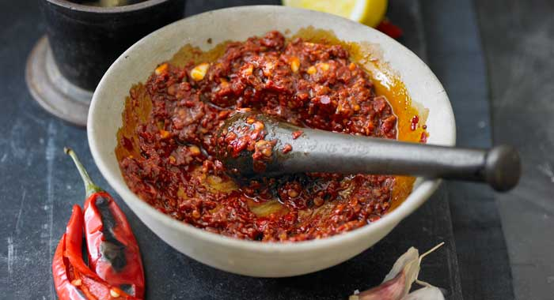
Další kořenící směsí je „Harissa“, přidávaná do mnoha jídel. V základním receptu na přípravu této ostře kořeněné pasty jsou chilli papričky, česnek, koriandr, kmín, máta, olivový olej a bylinky. Smyslově jsou ale všechna jídla orientovaná na jednu ze čtyř základních chutí – jídla jsou sladká, nebo trpká, nebo ostrá, nebo kořeněná.

Slide 9
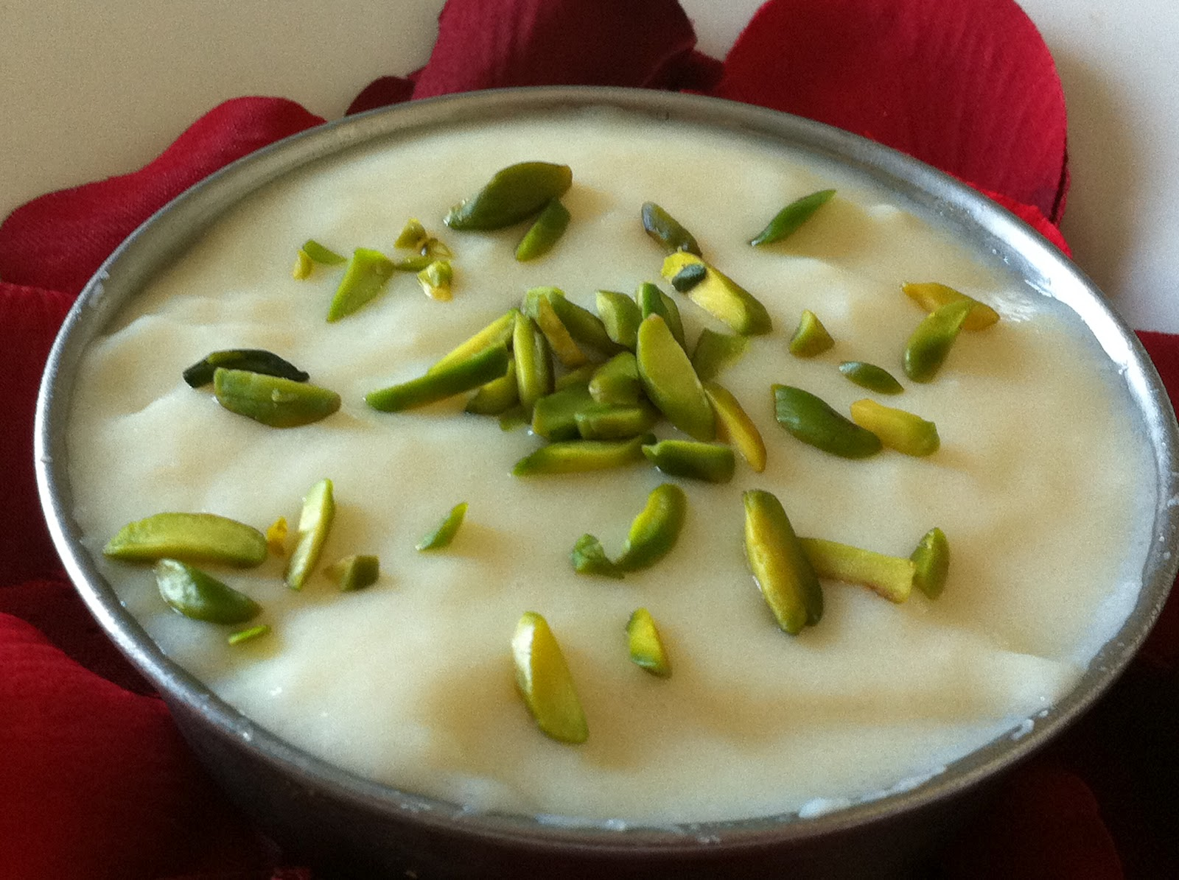
Na závěr hostin jsou podávány moučníky, tradičně velmi silně doslazované medem nebo datlovým sirupem. Obvykle je na stole množství čerstvého nebo sušeného ovoce, které se také přidává při pečení do těsta moučníků – datle, mandle a různé druhy oříšků jsou nejběžnější.
Mezi nejoblíbenější sladká jídla patří např. rýžový puding „ Muhallebi“.
I v Evropě je známý typicky moučník z listového těsta, plněný oříškovou náplní (nebo mnoha jinými náplněmi podle zvyklosti) pod názvem „Baklava“.

Slide 10
Stravovací režim v této části Afriky je poplatný počasí – přes den se jí velmi střídmě, hlavním jídlem dne se obvykle pozdě po setmění stává večeře.
Arabové jsou v zásadě velmi pohostinným národem. Při vaření se vždy připravuje jedna kompletní porce jídla navíc, pro případ příchodu nečekaného hosta ke společnému stolu. Všechna jídla jsou přinesena současně.
Host pána domu musí ochutnat všechna podávaná jídla. Na talíři je nutno vždy nechat malý zbytek pokrmu – u prázdného talíře po jídle má hostitel dojem, že nejste ještě zasyceni a automaticky přidá další porci jídla. Jí se tradičně vsedě naproti sobě naboso, nohy jsou zkříženy, nebo nataženy k protějšímu stolovníkovi.
Zažitým zvykem je pozdrav jako poděkovaní za jídlo – před začátkem jídla se předem poděkuje arabským slovem „bismallah“ (v překladu něco jako ve jménu boha), po skončení hostiny pak slovem „alhamdulilah“ – poděkování všemohoucímu.

Slide 11
Egyptská kuchyně
produkce potravin je v Egyptě problém, vybudování Asuánské přehrady omezilo časté záplavy kolem Nilu, ovšem také velmi zmenšilo zemědělsky využitelné plochy, úrodné bahno už není řekou přirozeně naplavováno po dolním toku řeky. I když je obyvatelstvo převážně muslimské víry a dodržuje zásady střídmého stravování i ramadanu, plodiny jako pšenice se z velké většiny dováží. Už odedávna bylo kuchařské umění ve starém Egyptě velmi ceněno a při budování hrobek faraonů se ukládaly vybrané lahůdky i recepty pro potřeby posmrtného života společně s panovníkem.
V domácnostech se stoluje tradičně, jídla v menších porcích ale v široké rozmanitosti se přináší najednou. Jí se podle tradice pouze prsty pravé ruky, v arabském světě je leva ruka považovaná za nečistou.

Slide 12
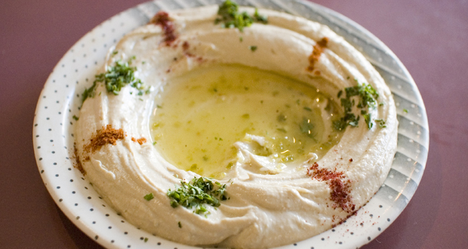
Jako předkrm se obvykle podává zelenina nebo sezamová pasta, humus –tuhá kaše z římského hrachu) doplněná o místní chlebovou placku a olivový olej.
Hlavní jídlo je často grilované maso kebab nebo také mleté maso na rožni (hovězí se téměř nevyskytuje).
Moučník se stává z čerstvého ovoce, ev. ze sladkých moučníků s rozinkami, oříšky a mandlemi.
Talíře se nikdy úplně nedojídají, jinak je to považováno za znamení, že jídlo hostu nechutnalo.
Pokyn k ukončení jídla dává hostitel, když se postaví a dá pokyn k přesunutí se do jiné místnosti, kde se pokračuje v pití studeného nebo teplého čaje, hojně ibiškového zbarvení.

Slide 13
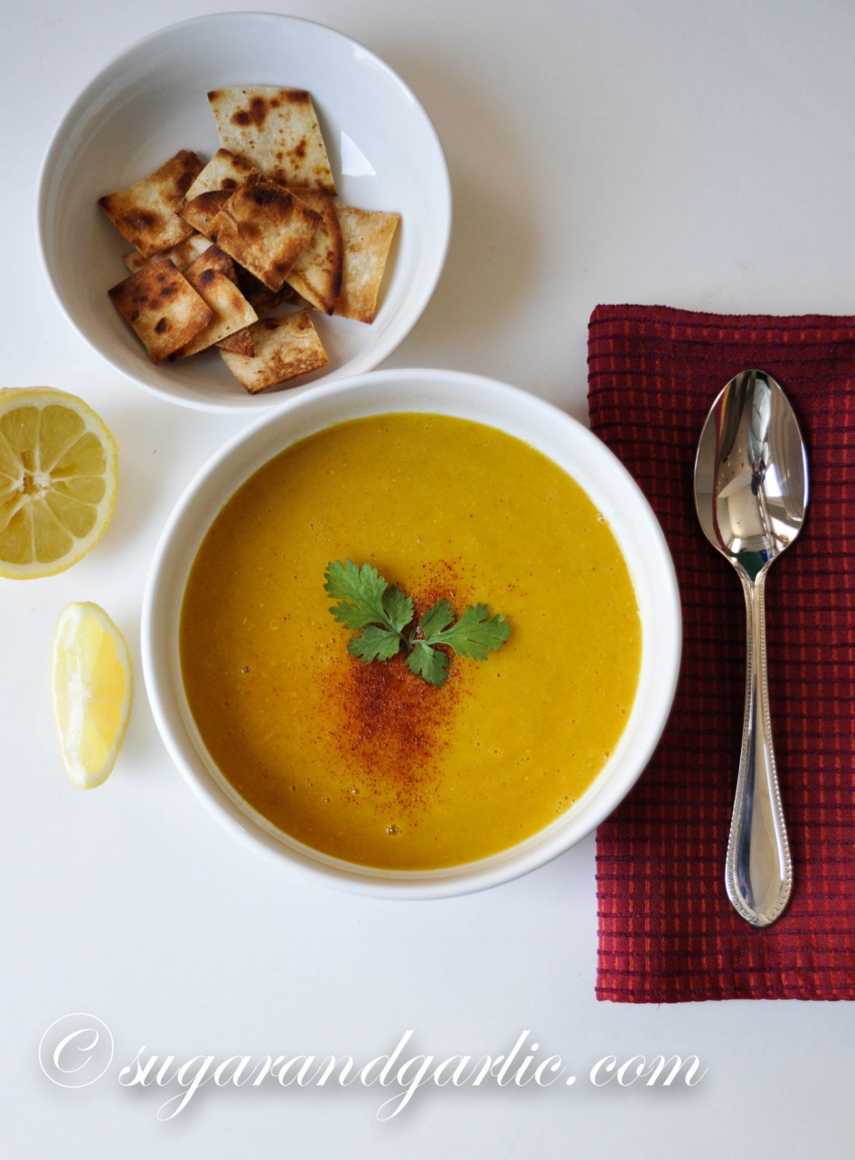
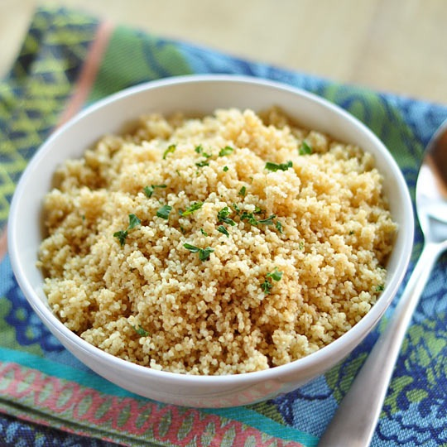
Některá egyptská jídla:
„Shorba ads“ je tradiční hustá polévka z červené čočky. Dochucuje se citrónovou šťávou, kmínem, černým pepřem a petrželí.
„Cous-cous“ tradiční arabská příloha k jídlu, někdy i samostatné jídlo, drobné kuličky ze semolinové mouky (mletá tvrdá pšenice, používaná na severu Afriky) nebo prosa (používá se na jihu Afriky) podobné rýži.

Slide 14
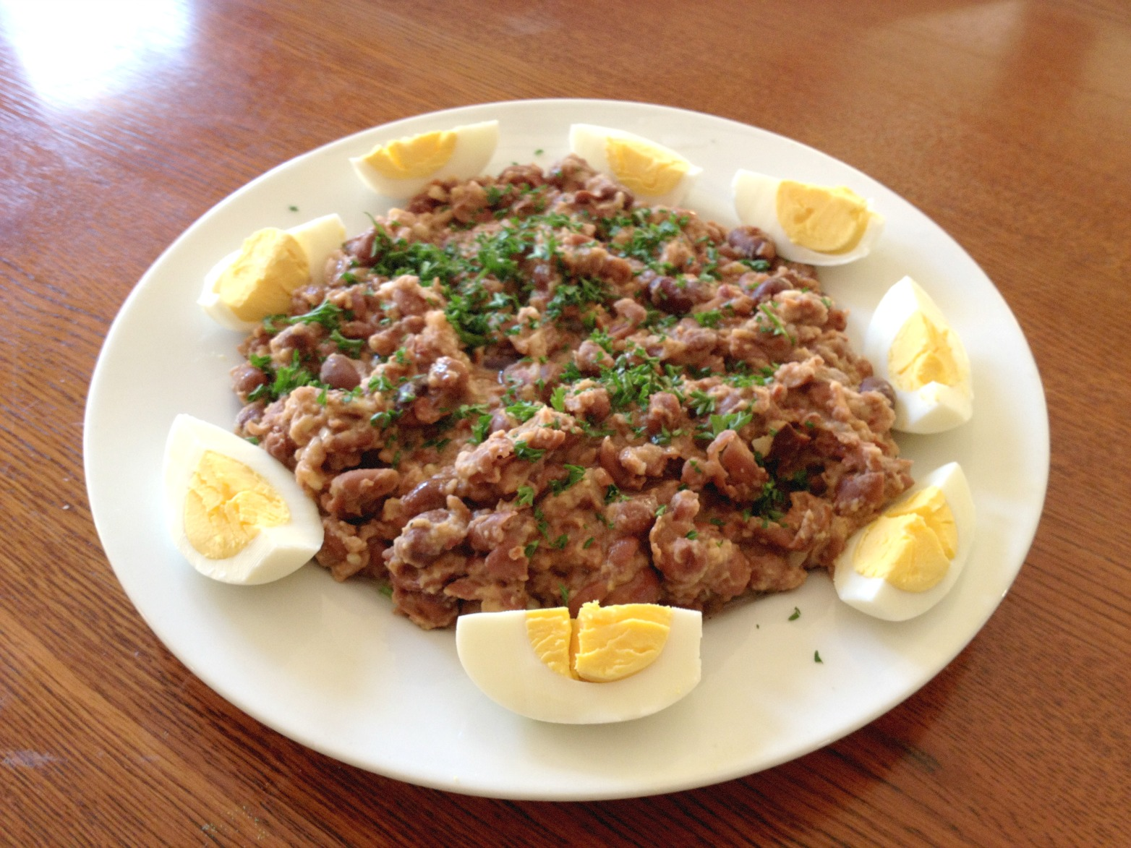
Ful medames“ je to tradiční národní pokrm, připravovaný v mnoha variantách. Jedná se o hustý a kořeněný bezmasý fazolový guláš, při jeho přípravě se fazole dusí ve šťávě z másla, cibule, rajčat, citronové šťávy a koření se skořicí.

Slide 15
Alžírská kuchyně
základní plodinou jsou datle z datlových palem, které je možno díky příznivým podmínkám pro jejich růst exportovat ze země. Přes polovinu základních potravin však musí Alžírsko dovážet ze zahraničí a to i potraviny jako cukr a kávu.
kuchyně je velmi různorodá a nese stopy mnoha historických přeměn země – zejména pak francouzské koloniální nadvlády, která zanechala i svou stopu na jídelníčku obyvatel. Maurové přinesli do místní kuchyně husté polévky, Arabové velmi sladké moučníky a hojnosti cukru a medu, Turkové mnoho koření, Francouzi pak používaní rajčatového protlaku.
Stravování obyvatel v pouštních podmínkách je založeno na trvanlivých jídlech z obilnin, jehněčího masa a sušeného ovoce.

Slide 16
U pobřeží je jídelníček doplněn o ryby, jinak se připravují masitá jídla z drůbeže, jehňat a skopového masa. Velmi oblíbená jsou masa vařená ve velkých hrncích společně se zeleninou (nejčastěji lilek, cuketa, zelená paprika, rajčata, cibule, česnek) něco na způsob německého ajntopfu.
Většina obyvatel je islámské víry, nejí tedy vepřové maso a důsledně se dodržují stravovací zvyky popsané v koránu.
Důležitou úlohu v místním jídelníčku mají samostatné zeleninové pokrmy z cuket, lilku, rajčat a zelené papriky.
Koření se používá v rozumné míre, spíše aromatické druhy (kmín, koriandr, šafrán, majoránka), ostrá chuť jídel není příliš oblíbená.
Na závěr jídel je podáváno nejčastěji čerstvé ovoce, nebo malé silně medem a cukrem slazené pečivo.
Z nápojů se celý den pije vedle nejoblíbenějšího mátového čaje i černá káva, čerstvé ovocné šťávy a pramenitá voda.

Slide 17
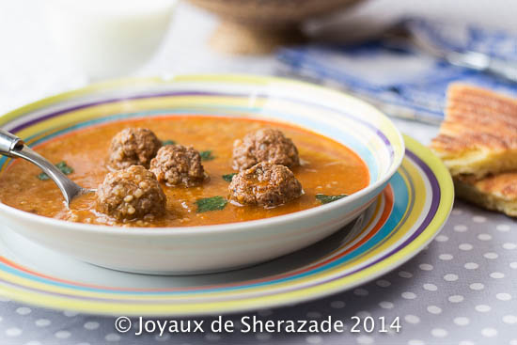
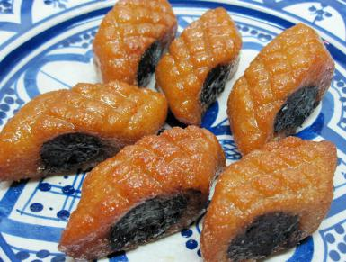
Některá alžírská jídla:
„Schorba frik“ hustá polévka vařená ve velkém hrnci na způsob ajntopfu, s jehněčím masem, rajčaty a cizrnou. Dochucuje se česnekem, paprikou, skořicí, mátou a pepřem.
„Makrout“ moučník z krupicového těsta s mandlemi, rozinkami a skořicí. Těsto se naplní mandlovou náplní, sroluje se do kulatého tvaru, jednotlivé porce moučníku se nakrájí a pote fritují v horkém rostlinném oleji, někde také pečou v troubě. Sypou se moučkovým cukrem.

Slide 18
Tuniská kuchyně
původně francouzská kolonie s přetrvávajícími vlivy různých stravovacích způsobů jiných národů, které současné území měli v minulosti pod kontrolou – od Římanů, Arabů, Turků až po Francouze. Většina národa je islámské víry, menšiny jsou křesťanské a židovské. Zemědělství je rozvinutější na severu země, pěstuje se pšenice, datle, citrusové ovoce, hrozny, zelenina a olivy.
Z masa se užívá v místní kuchyni většinou drůbeží, kozí a jehněčí, na pobřeží plody moře a ryby.
Místní kuchyně má od ostatních severoafrických kuchyní důležité odlišnosti – např. se na všechny možné způsoby připravují vejce, často se na dochucení jídel používá ostrých a aromatických směsí koření – např. oblíbená Harissa.
Při přípravě jídel používá kurkuma, tymián, bobkový list, rozmarýn a celerová nať. Velmi oblíbený je čerstvý ovčí sýr, namísto tradičního chleba se konzumují i klasické francouzské bagety.

Slide 19
Jako moučník jsou velmi oblíbené pudinky s ovocem, jogurty a hojně medem a cukrem slazené pečivo, jako Baklava a Makrout z těsta z mletých mandlí, vajec, cukru a citrónové kůry, 4 cm dlouhé kousky těsta se pečou v troubě, krátce namočené do růžové vody a hotové posypané práškovým cukrem.
Hlavním jídlem dne u domorodých obyvatel je večeře, skládá se z několika chodů, podávaných současně u společného stolu.
Hlavní přílohou k jídlu z masa nebo ryb je těstovinový Cous cous.
Z nápojů se pije čistá voda, mátový čaj a silná černá káva, která se hojně sladí a podle potřeby dochutí mlékem.

Slide 20
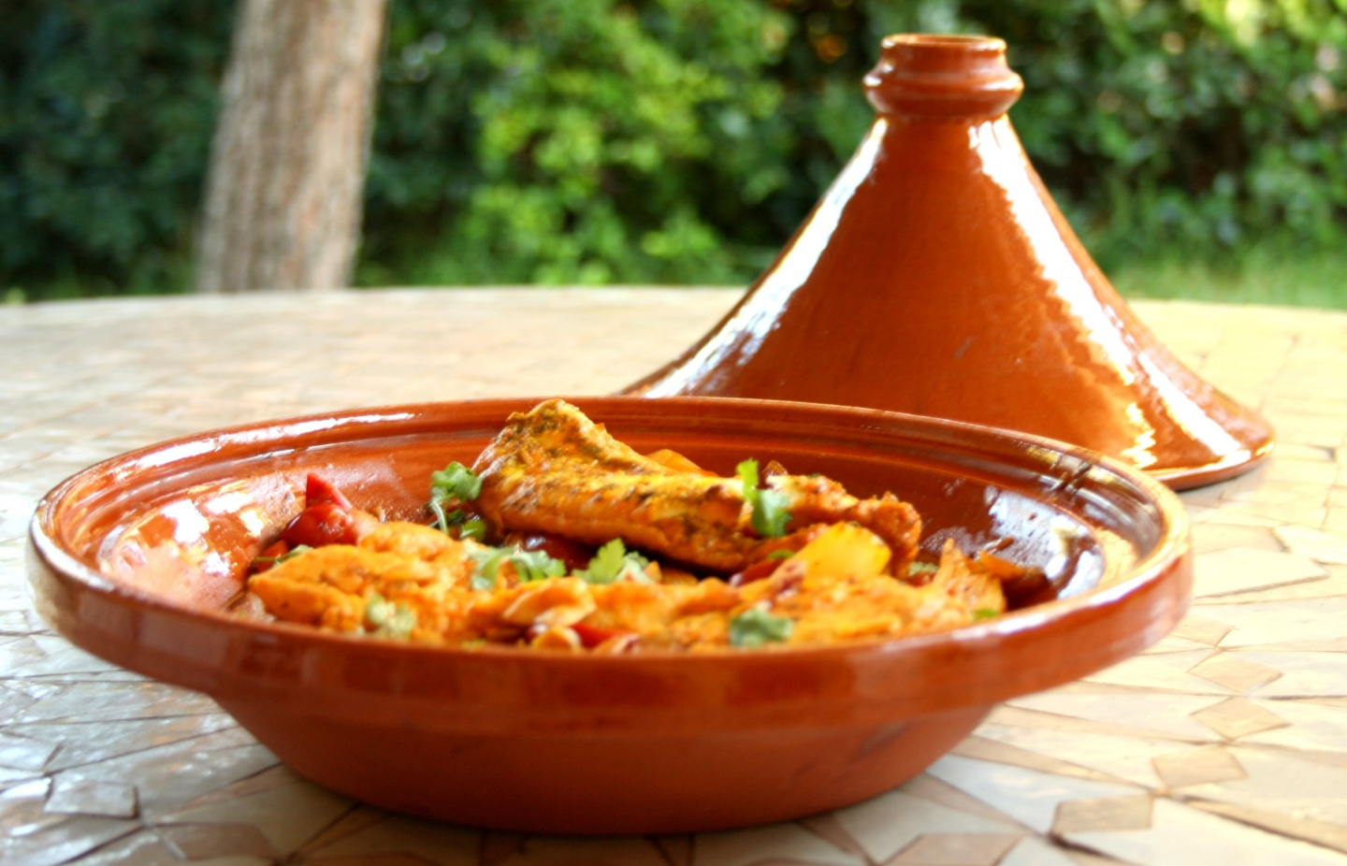
Některá tuniská jídla:
„Tajine“ je hustá a vydatná zeleninová polévka s drůbežím masem. Z mnoha variant zeleniny se nejčastěji připravuje z cibule, mrkve, cukety, brambor, rajčat a koření se speciální směsí koření, určenou pravě pro tuto polévku, kterou se marinuje použité a v polévce vařené kuřecí maso. V „Tajine“se také jídla podávají, jako příloha je podávaná placka z chlebového těsta pečená na otevřeném ohni na rozpálených stěnách v peci (Tandoor).

Slide 21
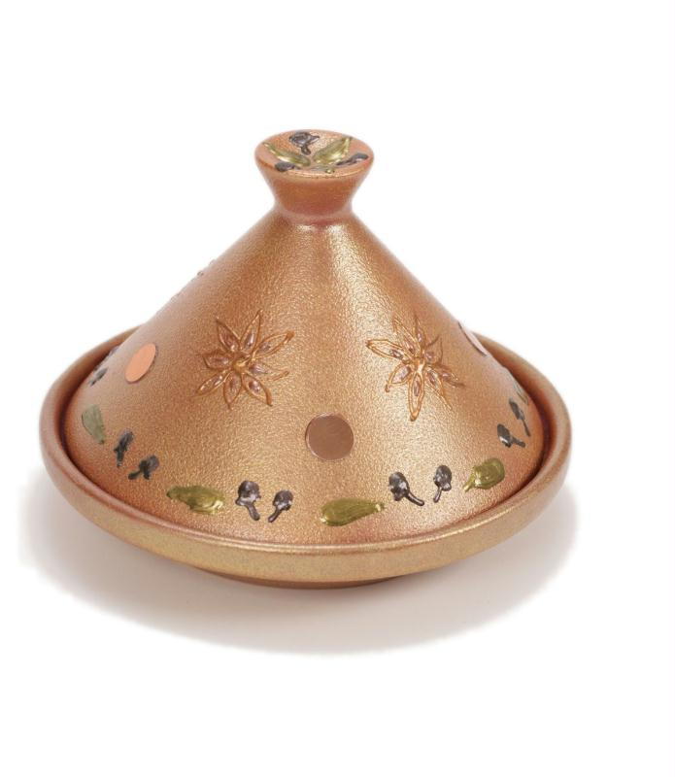
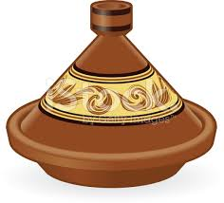

Slide 22
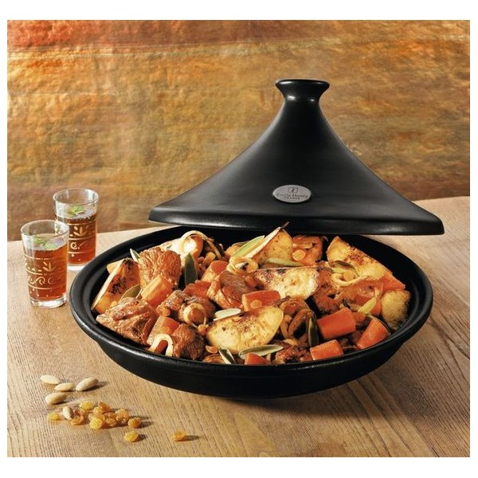
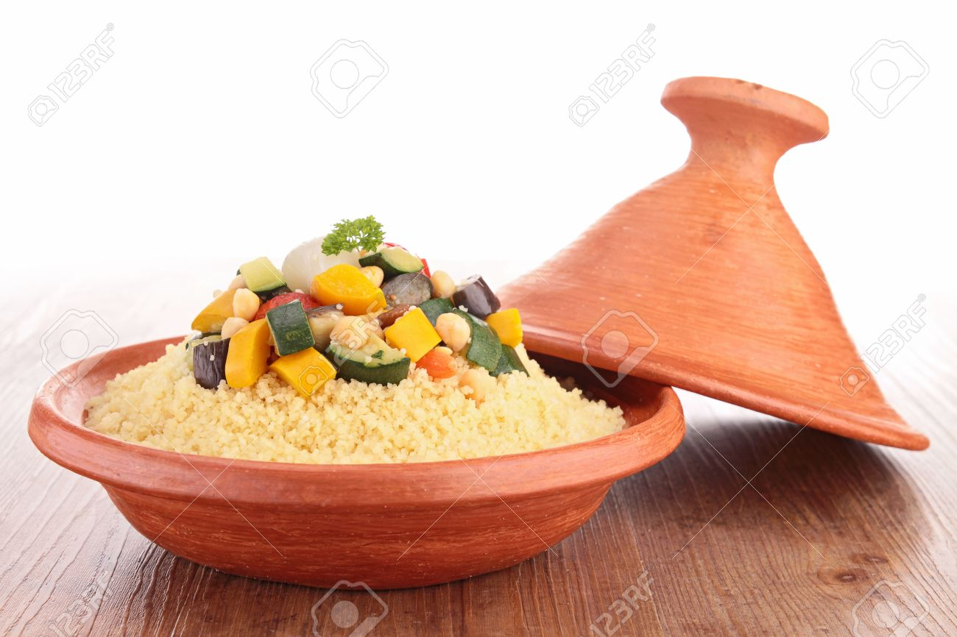

Slide 23
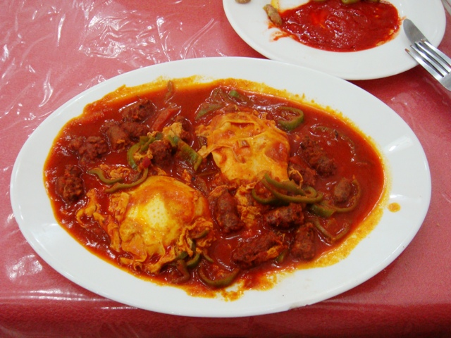
„Ojja“ na oleji opékané tyčinky z mletého jehněčího masa, podávané s pikantní rajčatovou omáčkou. Do výpeku se přidá rajčatový protlak, česnek, chilli papričky, cayennský pepř, kmín, sůl - vše se mírně rozředí vodou a nechá provařit, na závěr doplní zastřeným vejcem.
Obvyklá příloha je bageta nebo chleba.

Slide 24
Marocká kuchyně
je mezi gastronomickými odborníky velmi ceněná a je považovaná z hlediska použitých surovin a způsobů přípravy jídel za jednu z nejzajímavějších a nejpestřejších ve světě. Vyvážené používání aromatických druhů koření při dochucování jídel.
Je založená na vytříbené a důvtipné kombinaci sladkých a pikantních pokrmů, ladících s použitými základními potravinami.
Základní kombinaci tvoří maso se zeleninou, vše ochucené kořením, někdy ovšem ve velmi nezvyklých kombinacích chuti i druhů potravin. Příkladem těchto zvláštních chuťových variací je pečené kuře s nádivkou z vajec a rýže, ochucené rozinkami a mandlemi. Výsledkem je ovšem velmi chutné kuřecí maso na sladký způsob.
Velmi aromatická, velmi kořeněná kuchyně, proslulé jsou např. nakládané citróny na slano, ale i ve sladkém nálevu, nebo sladce voňavá voda z růžových květů a květů pomerančovníku.

Slide 25
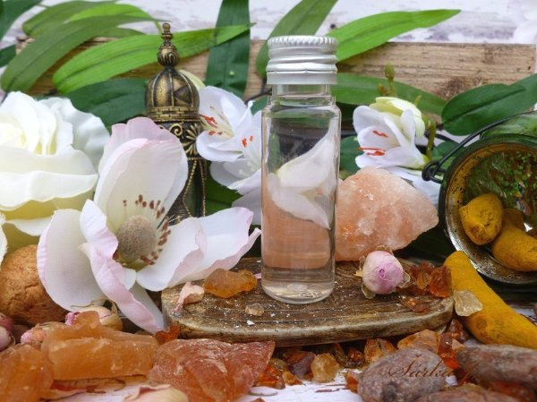
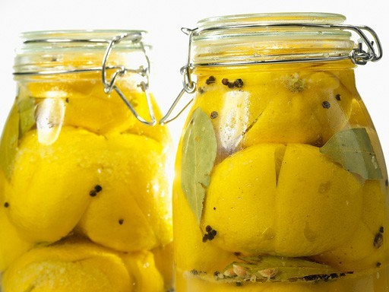
Jedním z kulinářských zážitků je např. večerní návštěva náměstí Djama el Fna v městě Marrakeš - ohromující směsice nejrůznějších vůní a chutí místních, čerstvě připravovaných jídel.
Maurové zde zanechali jako své kulinárské dědictví používání citrusového ovoce, bylinky, mandle a olivový olej, arabští beduíni chlebovou placku z pšeničného těsta, datle a mléko a Arabové pak časté použití různých druhů koření.

Slide 26
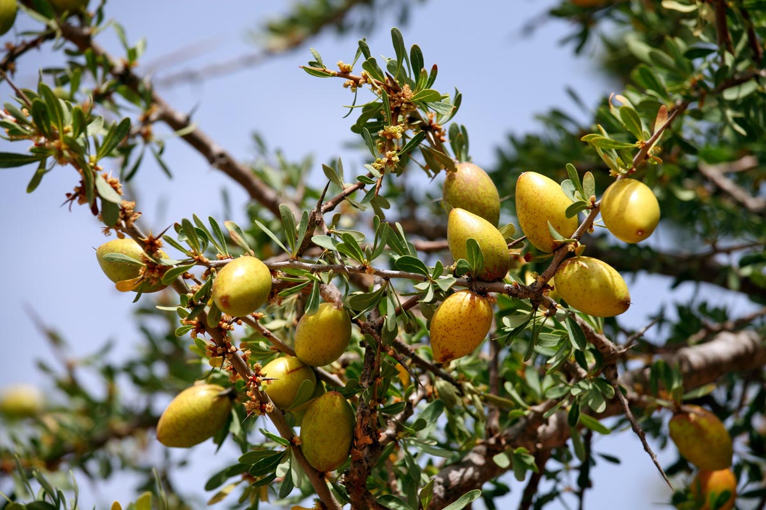
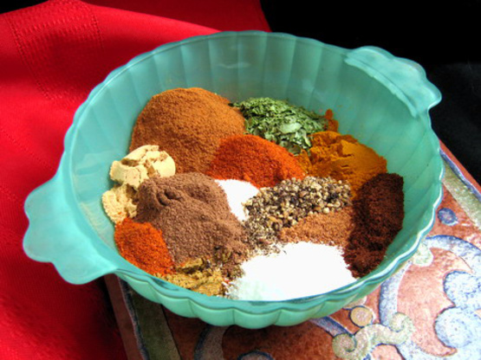
Maroko je domovem jedinečného stromu Argánie trnité, který roste výlučně jen v této zemi, nikde jinde v okolních zemích se jej doposud nepodařilo vypěstovat. Z pecek plodů se vyrábí kosmetický, ale i potravinářský olej, určený ke kuchyňskému využití, výjimečné a zdraví prospěšné složení.
Typické je použití rozmanitých kořenících směsí do vybraných jídel z drůbeže a zvěřiny jako je např. „Ras el Hanout“, směs asi 35 druhů koření.

Slide 27
Dalším z oblíbených kořenících směsí je „Chermoula“, skládající se z cibule, česneku, koriandru, papriky, šafránu, cayennského pepře a petržele.
I v Maroku je oblíbeným jídlem Tajine, ve velké nádobě dušené jehněčí maso s aromatickým kořením.
Tradiční přílohou k jídlům je těstovinový cous-cous, ten se formuje pravou rukou do kuliček, namáčených při jídle v různých pikantních omáčkách.
Jako moučník slouží řada velmi slazených dezertů, pečiva a zmrzlin, cukr je téměř v každém jídle i nápoji, např. litr mátového čaje je podle místních labužníků třeba osladit minimálně 20 kostkami cukru.

Slide 28
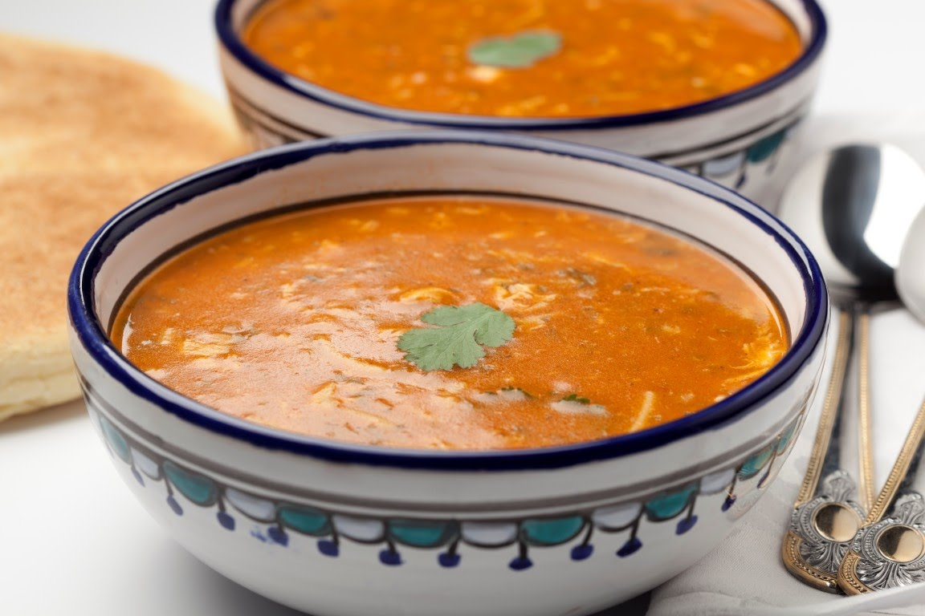
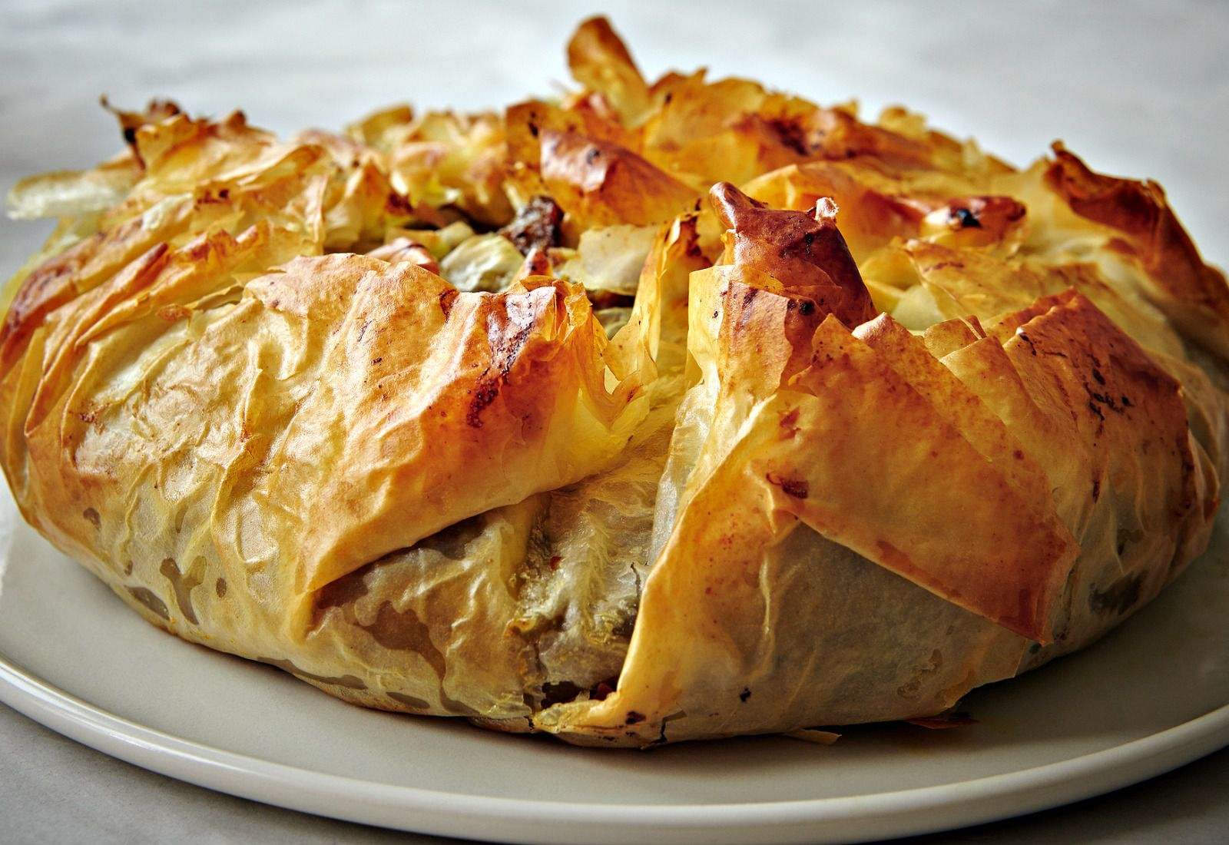
Některá marocká jídla:
„Harira“, typická zeleninová luštěninová kořeněná polévka s masem a rýží (v době ramadánu se maso vypouští). Hojně se koření, v případě této polévky římským kmínem, skořicí, mletou paprikou, koriandrem, petrželkou a bylinkami + arabský chléb, může se ještě dochutit citrónovou šťávou a datlemi.
„Pastilla“, je moučník z listového těsta ve sladké, ale i slané variantě (s mletým masem z holoubat). Sladká varianta - mnoho vrstev tenkého listového těsta, střídavě proloženého velmi sladkou mandlovou pastou.

Slide 29
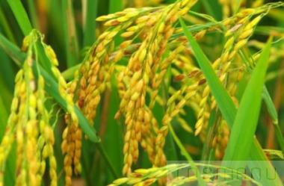
Etiopská kuchyně
místní kuchyně se značně liší od orientálních kuchyní severních sousedů, právě tak jako od původní černoafrické vnitrozemní kuchyně.
Po stránce obstarání i naprosto základních potravin je situace v Etiopii složitá, půda je nepříliš úrodná.
Základem v sousední Eritrei je chléb zvaný „Injera“, placka nakyslé chuti, připravovaná z těsta z mouky drcené z velmi drobných semen stepní trávy miličky habešské. Tento druh trávy se vyskytuje pouze v této části Afriky. Řídké těsto se nechá několik dnů fermentovat, při přípravě se rozleje na rozpálenou až 80 cm širokou pánev a upeče. Placka slouží jako chléb, talíř i příbor, jí se většinou s různými omáčkami ze zeleniny, velmi zřídka s vložkou z vzácně dostupného masa.

Slide 30
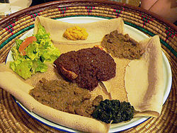
Dalšími jídly jsou např. „Alidscha“, vegetariánské jídlo ze zeleniny a čočky,
dále „Azifa“, čočkový salát.
Vegetariánský charakter většiny místních jídel si získal oblibu i ve světě,
jídla jsou lehká a dobře stravitelná,
což je v současné době moderní trend stravování.
V Etiopii je konzumace takových jídel životní nutností.

Slide 31
U jídel z drůbeže, která se vaří většinou v jednom hrnci, se hodně používá ostré koření a zelenina, často i různé ořechy.
Jedním ze znaků etiopské kuchyně je hojné používání koření, většinou jsou to směsi velmi ostré pikantní chuti.
Typickým etiopským kořením je např. „Berber,“ směs koření na bázi chilli papriky, má ostře sladko kořeněnou a velmi aromatickou charakteristiku.
Nápoje k jídlu – tella, mírně alkoholické černé pivo, nebo také medové víno Tej .
Země je domovem kávy, která se zde ovšem na rozdíl od Evropy velmi nezvykle nesladí cukrem, ale mírně solí. Export kvalitní kávy je jednou z velmi mála možnosti, jak zabezpečit určitou životní úroveň místních obyvatel a posílit ekonomiku země.

Slide 32
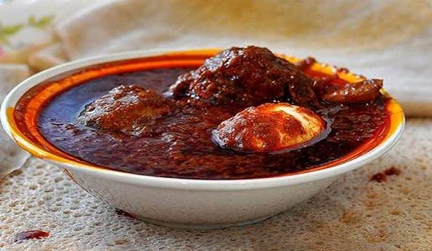
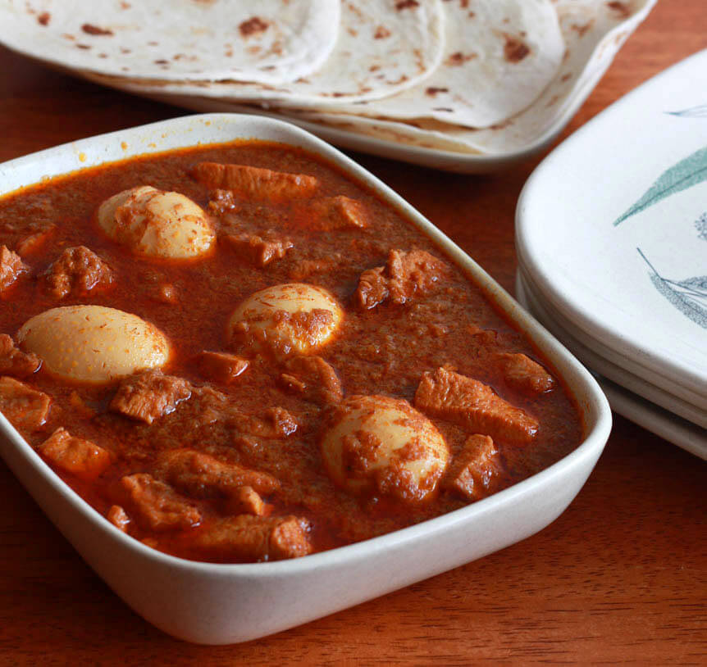
Svátečním jídlem je pokrm zvaný „Doro wot“,
dušené kuře plněné na tvrdo vařenými vejci.

Slide 33
Černoafrická kuchyně
je kuchyní původních černošských obyvatel kontinentu jižně od Sahary.
V kuchyni této části Afriky se využívá neobvyklých potravin, které se jinde v Africe při přípravě stravy téměř nevyskytují. Příkladem jsou osvěžující plody stromu baobab (mladé listy stromu se vaří podobně jako špenát), zvláštní druh banánu zeleninového, semena dýně a tykve, jáhly (z nich se vaří hustá výživná jáhlová kaše).
Základem mnoha jídel je kaše z prosa zvaná „Hirse“.

Slide 34
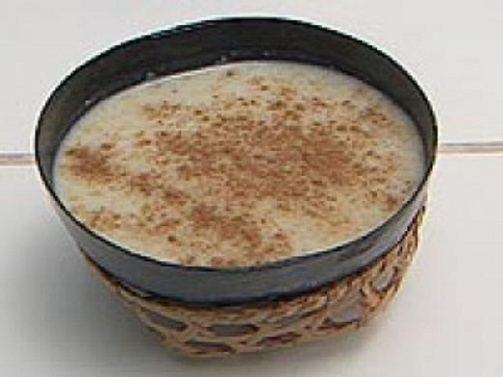
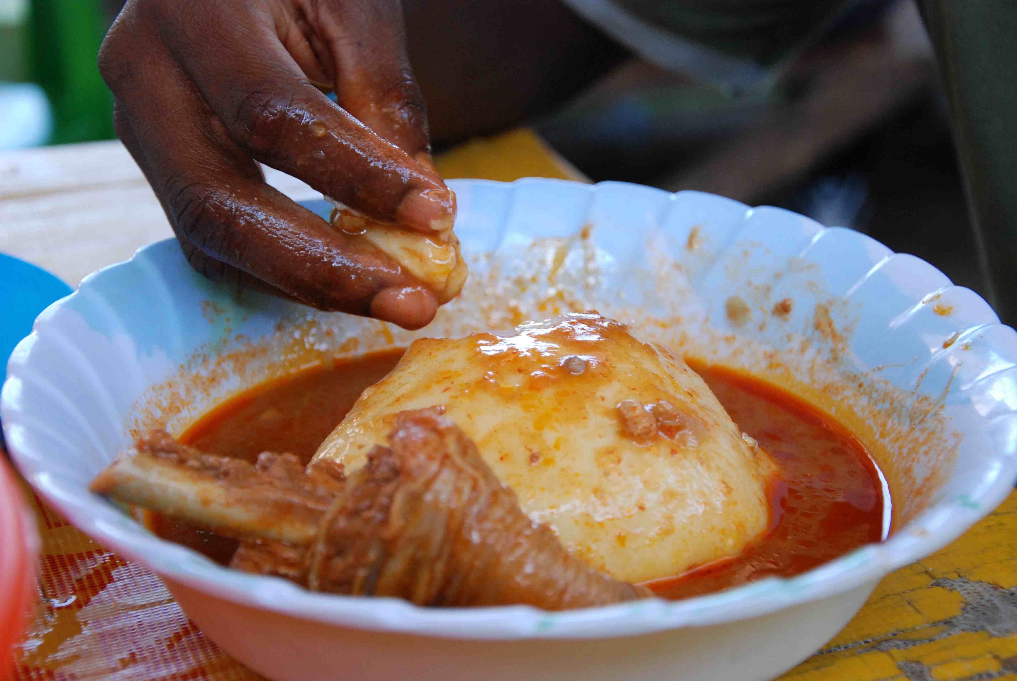
Dále se používá rýže, lehce nasládlý škrobnatý plod keře Maniok, z nich se vaří kaše „Tapioka“, jí se i zelená manioková nať, dále mladé banány, citrusy, sezam. Ze zeleniny se připravuji vydatné husté kaše, tvořící základ výživy v chudých částech centrální Afriky. Příkladem je kaše z manioku, smíchaná se žlutými banány, v ghanské kuchyni označovaná jako „Fufu“.

Slide 35
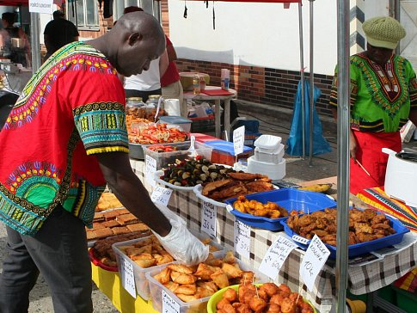
K hustým zeleninovým kaším se jí zelenina (ředkvičky, kedlubny, divoký špenát) a ovoce.
Maso ve vnitrozemní části Afriky je často k dispozici zejména rybí, hlavně v oblasti velkých jezer, kde tvoří důležitý základ stravy.
Místní specialitou centrální Afriky je polévka „Dongo-Dongo“, což je zeleninový vývar s kousky uzené ryby.

Slide 36
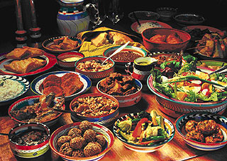
Většina jídel této kuchyně má i trpce nasládlou chuť, způsobenou přidáním sušeného ovoce při závěrečné úpravě jídla.
Z důvodů krátké trvanlivosti se většina ovoce suší a sušené se také přidává do jídel v průběhu vaření. Tato ovocná příchuť dává jídlům centrální Afriky jejich nezaměnitelný charakter.
Tradicí Afričanů je společná konzumace jídla všech, i vzdálených rodinných příslušníků, nejčastěji je to večeře, která je také základem celodenního jídla.
K jídlům se pije v centrální Africe stále vzácnější čistá voda, pivo nebo silně slazený čaj.
Hojně se vaří jídla z dostupnějšího drůbežího masa, králíků, nebo masa divokých zvířat z druhů, pro Evropany velmi neobvyklých – např. opic, antilop, hadů, netopýrů.
Koření se hlavně solí, cayenským pepřem, zázvorem, tymiánem, sezamem a citrónovou trávou.
Hodně pokrmů se dusí nebo smaží na palmovém oleji.

Slide 37
Jihoafrická kuchyně
je silně ovlivněná bývalými koloniálními zeměmi a jejich způsobem stravování, proto je i velmi internacionální a rozmanitá. Duhová země, nese stopy kuchařského umění z holandské, anglické, německé a francouzské gastronomie a to je v určitém rozporu s původní černošskou kuchyní, zde od pradávna sídlících kmenů Khoikhoi a San.
Významnou roli hraje maso – nejvíce hovězí, jehněčí, drůbeží. K těmto druhům se přidává i antilopí, buvolí, krokodýlí a jiné.
Nejoblíbenější je příprava mas na přírodní způsob na grilu, kdy se současně připravuje více druhů grilovaného masa.
Mořské pobřeží - ryby a mořské plody. Příprava je rychlá, hlavně na pánvi nebo grilu, ryby se podávají s citrónovým máslem nebo česnekovým dipem a hranolky.
Zelenina je většinou přímou součástí jídel, je tepelně upravená a okořeněná pikantními druhy koření, jako je zázvor, koriandr, kardamom, chilli.

Slide 38
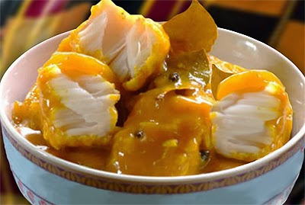
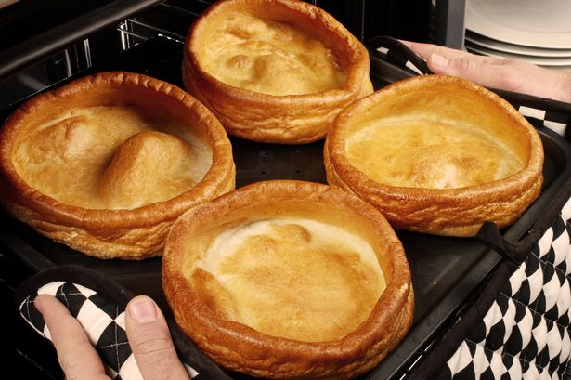
V domácí kuchyni najdeme mnoho jídel bývalých kolonizátorských mocností. Anglická kuchyně - obliba Roastbeefu, Pickled Fisch nebo Yorkshhire Pudingu. Asijský vliv pak nejdeme u jídel typu Curry, Bobotie (mleté jehněčí maso dušené s exotickým ovocem a kořením).
Kuchyně původního černošského obyvatelstva je skromnější a lidovější, vychází ze snadno dostupných a levných potravin, nicméně chuťově je rovněž výrazná.

Slide 39
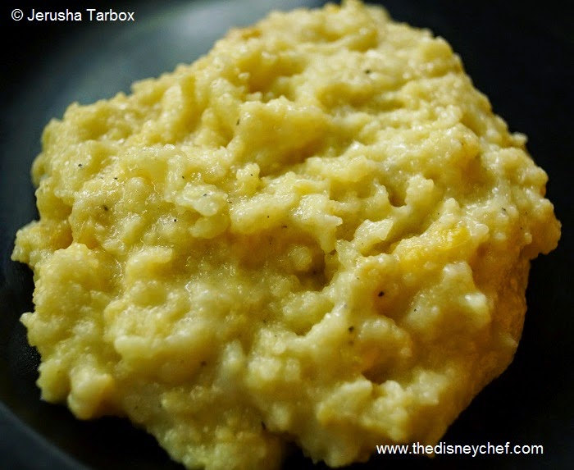
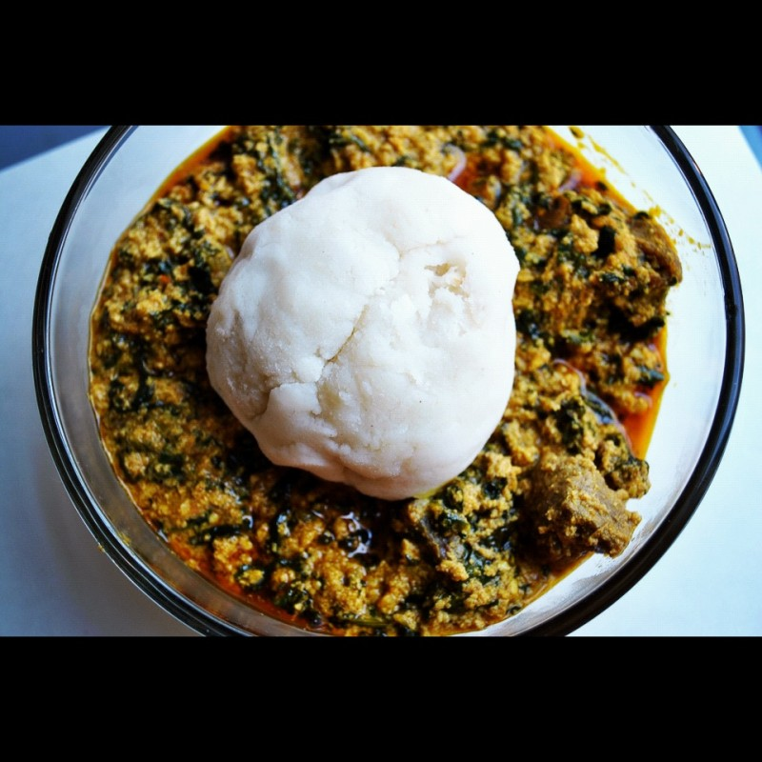
Národním jídlem, vycházejícím z původní černošské stravy je např. Mealie Pap, tuhá kukuřičná kaše, podávaná s pikantní omáčkou z fazolí, rajčat, zázvoru a dochucená kari kořením. V lepších časech se toto lidové jídlo doplnilo ještě kouskem sušeného hovězího masa nebo divoké zvěřiny.
Rovněž moučníky jsou různorodé povahy, oblíbené jsou koláčky, mléčné dortíky nebo pudingy.
Egusi soup

Slide 40
Islámská kuchyně Íránu
Hedvábná stezka, koření z východu a západu, vlivy mnoha kuchyní i z velmi vzdálených zemí, turecká kuchyně např. přinesla používání oříšků a semen, indická pak mnoha druhů koření.
Velký důraz na úpravu jídel při podávání, jejich barevnost, mnohostrannost použitých surovin, pokrmy se koření velmi obezřetně, s ohledem na harmonickou výslednou chuť podávaného jídla.
Citlivé používání velmi aromatického koření (šafrán, kurkuma, kari, kardamom, koriandr, skořice) tvoří základní umění dochucovaní většiny místních jídel.

Slide 41
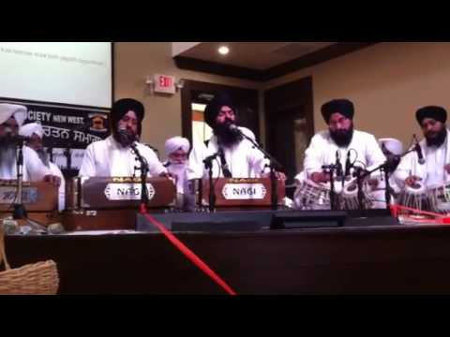
Předepsaný způsob stravování, pojmenovaný jako halal. Pro konzumaci jsou povolené pokrmy, označované slovem alal (většina býložravců, ryby, ptáci kromě dravců). Naopak zakázána jídla jsou pokrmy označené jako haram, z masa vepřového, jídla obsahující krev, obojživelníci, hmyz, alkohol. Islám dbá na důsledné zpracování masa, rovněž zde je dbáno zásad rituální porážky.

Slide 42
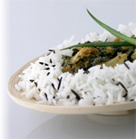
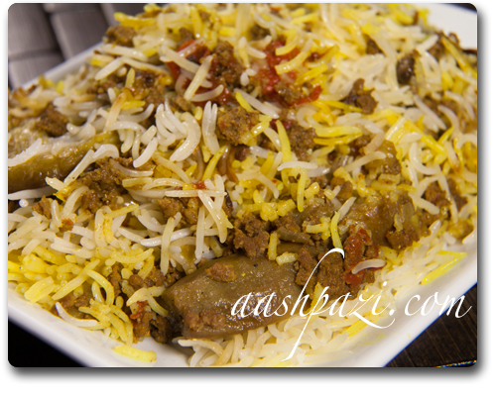
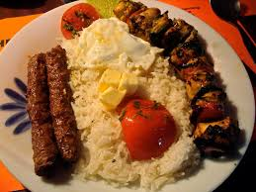
Základní potravinou je rýže.
Iránská rýže typu basmati je připravovaná na mnoho způsobů, mezi nejoblíbenější patří „Tschelo“ (v páře uvařená rýže přelitá máslem) a Polo ryže (na másle a cibulce dušená rýže).
Tradičním jídlem z rýže je i u nás známý Polow (neboli pilaf, někdy připomínající naše rizoto), jehož základem je osmahnutá rýže na cibulce a poté v silném bujónu uvařená (někdy se namísto rýže používá bulgur). Do uvařené rýže se vmíchají různé druhy tepelně upraveného masa, zeleniny nebo ovoce a jídlo se okoření.
„Tschelo kebab“, jídlo složené z Tschelo rýže, k ní se podávají špízy z předem marinovaného masa různých druhů (marináda se skládá z limetkové šťávy, česneku, cibule, soli a špetky šafránu) grilované na ohni.

Slide 43
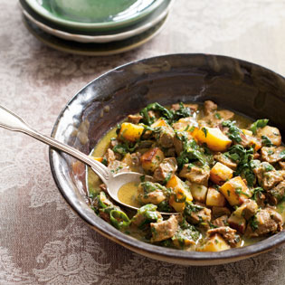
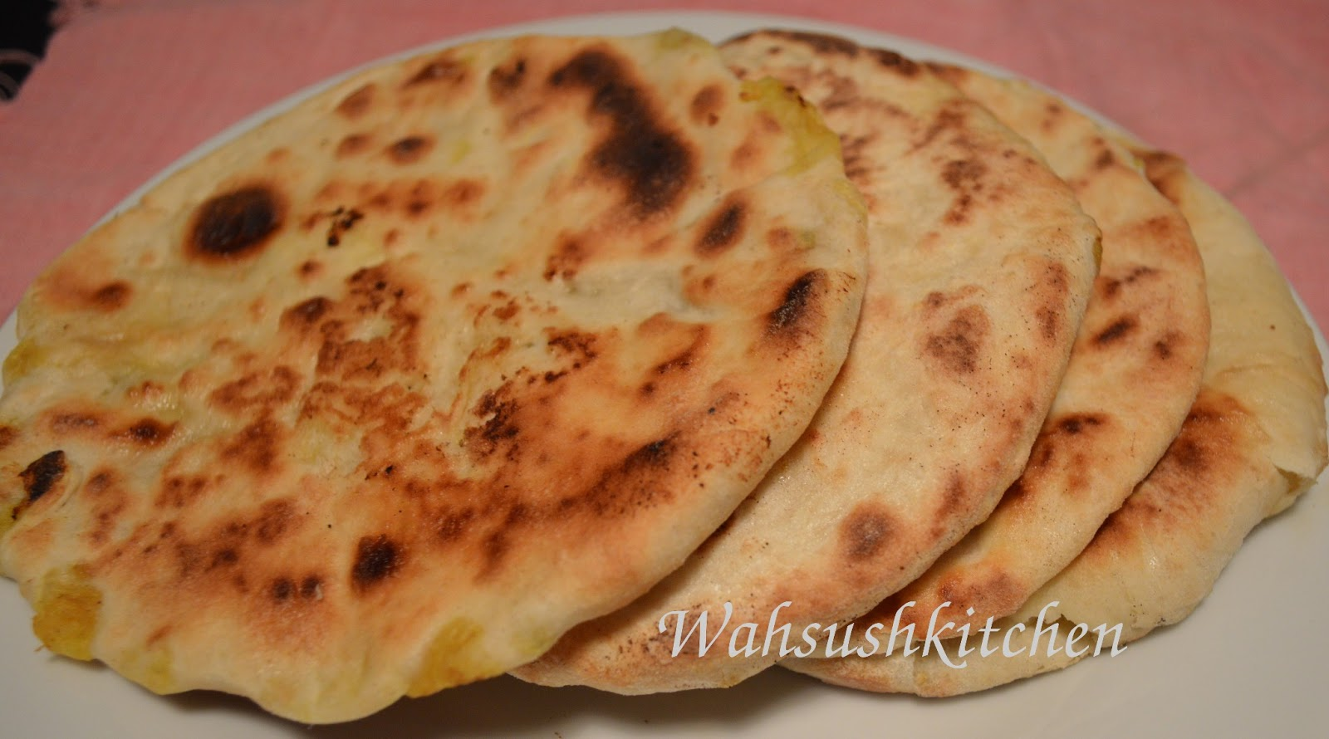
„Khoresch“, silně kořeněné jídlo se šťávou z dušeného jehněčího, hovězího nebo drůbežího masa, v mnoha variantách podle místních regionálních zvyků, podává se s rýží nebo chlebem „Nan“, a který je vedle rýže rovněž základní přílohou jídel.
Na obohacení tabule se k hlavním jídlům přikládají mnohé studené předkrmy, často jsou to ochucené jogurty se zeleninou a bylinkami, příloha je opět chléb.
Tyto předkrmy se často ochucují granátovými jablky, šťávou z pomerančů nebo limetek a mají tedy příjemnou sladko-kyselou osvěžující chuť.
Všechna jídla jsou podávaná tak, aby je bylo možno konzumovat přímo prsty rukou, z jídelního příboru se totiž používá pouze lžíce a vidlička.

Slide 44
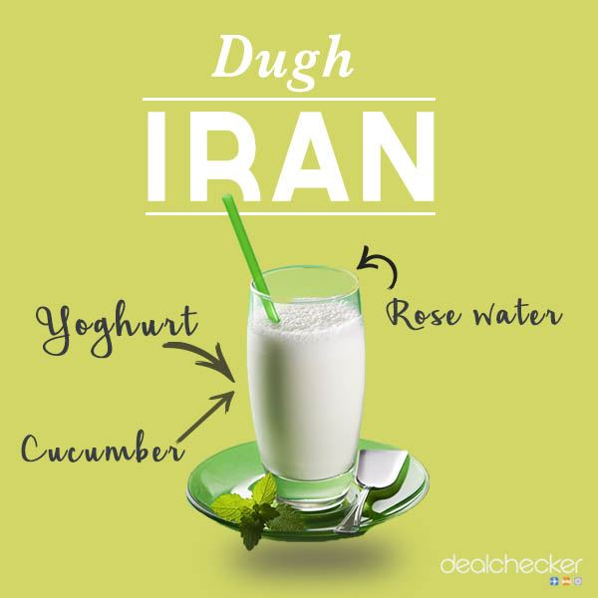
Na závěr jídel se podává zejména čerstvé ovoce, sladká rýžová kaše s ovocem, nebo všeobecně v těchto zemích oblíbená „Baklava“.
K jídlům se pije nejčastěji mátový čaj.
Oblíbeným tradičním nápojem je Dugh, jogurtový nápoj ochucený čerstvou mátou, solí a pepřem.

Slide 45
Děkuji za pozornost. ☺

